Slide 1






第10章 社会网络数据与分析
Social Network Data and Analysis

Slide 2

目录
content
01 数据类型
02 边界问题
Data Types
Boundary Problems
03 网络分析的未来
The Future of Network Analytics

Slide 3

01 数据类型
Data Types

Slide 4
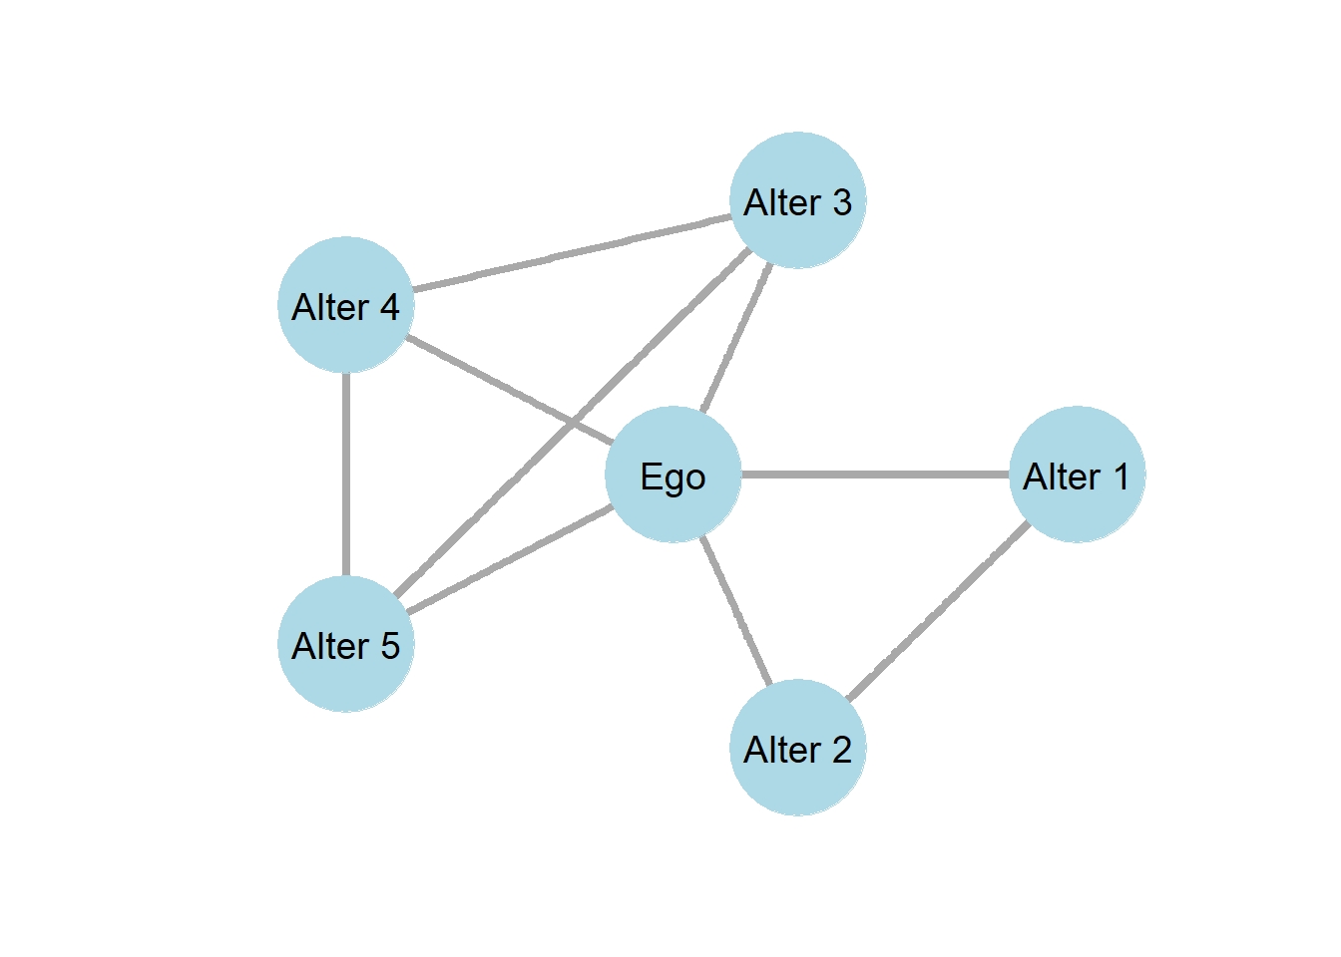
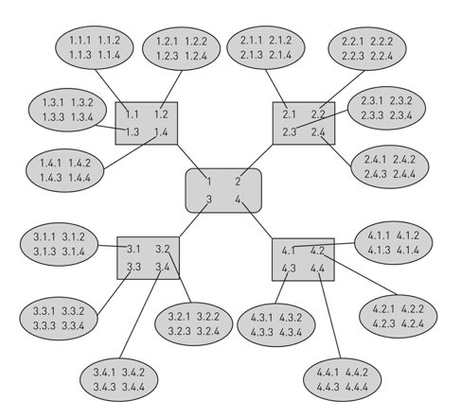
数据类型
自我中心网络
滚雪球取样

Slide 5
02 边界问题
Boundary Problems

Slide 6
Laumann, Edward, et al. 1983 The Boundary Specification Problem in Network Analysis
边界问题
现实边界和名义边界的主要区别
取舍点边的方式
  点的特征：身份、地位、研究相关度
  边的特征：强度的阈值
  给定事件的参与程度

Slide 7
03 网络分析的未来
The Future ofssss Network Analytics

Slide 8
网络分析的主要挑战
数据问题
时间问题
取样的主观性、数据隐私和匿名问题、对数据缺失的敏感性
01
02
联系的短暂性、如何分析动态的网络
因果问题
03
04
解释问题
人们在多重网络中同时交互，对分析单一网络造成挑战；复杂系统中因果难以定义
如何理解观测到的沟通行为背后的情感和认知因素

Slide 9


谢谢！
说明：本课件内容来自《计算社会科学导论》（清华大学出版社） ，作为该教材的配套材料，供读者使用，任何人不得用于商业目的。
更多素材，请访问社计师网站：ai.baidu.org.cn
项目统筹：吕鹏（中国社会科学院大学）、范晓光（浙江大学）、陈忱（浙江工业大学）、李轩涯（百度校园合作部）、计湘婷（百度校园合作部）、周旅军（中华女子学院）
本章参与撰写人员：梁晨（麻省理工大学）

